Slide 1

Notes:
Quiero agradecerles por estar aquí y por hacer parte del cambio.

Slide 2
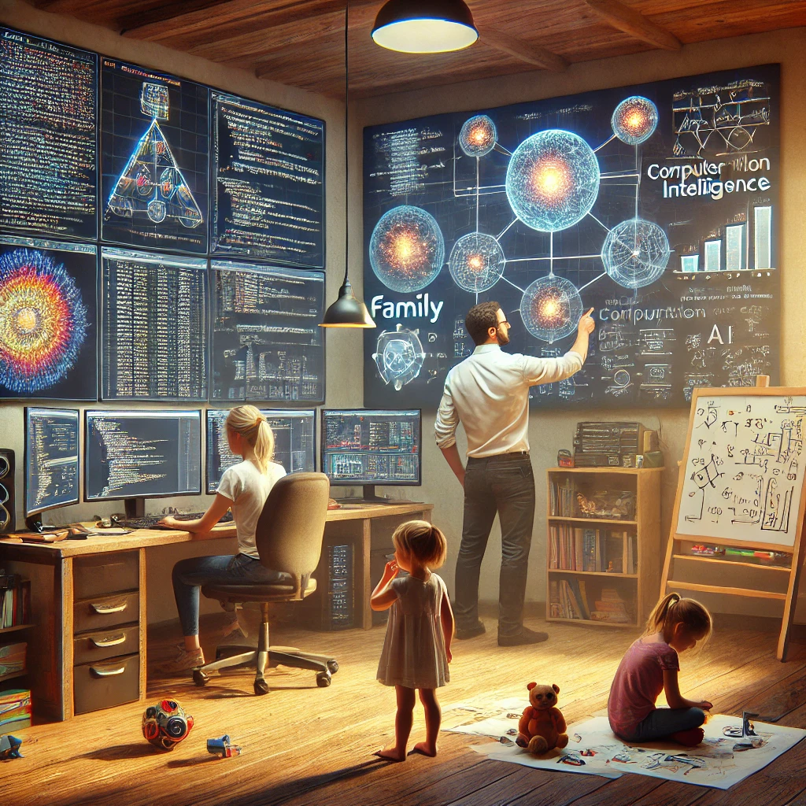
INTELIGENCIA ARTIFICIAL
Sensibilización
Gustavo Andrés Moreno Hincapié
Ingeniero Electrónico
Msc. Ingeniería Biomédica
Notes:
¿Qué es la Inteligencia Artificial (IA)?
La Inteligencia Artificial, o IA, es cuando las computadoras, robots o teléfonos aprenden a hacer cosas que normalmente hacen los humanos, como pensar, aprender, hablar o tomar decisiones.
Ejemplos cotidianos para entenderlo mejor:
Asistentes de voz como Alexa o Siri
Tú les hablas: “¿Qué clima hace hoy?”
Ellos entienden lo que dices y responden.
✅ IA los ayuda a entender tu voz y buscar la respuesta.
Videos recomendados en YouTube o TikTok
Miras muchos videos de perritos.
Luego, te salen más videos de perritos.
✅ La IA aprendió lo que te gusta.
Juegos que “piensan”
Estás jugando ajedrez o un juego de carreras.
El oponente (la computadora) juega contra ti y trata de ganarte.
✅ Eso también es IA, porque el juego toma decisiones.
Traducción automática (como Google Translate)
Escribes algo en español, y te lo muestra en inglés.
✅ La IA “aprende” idiomas y te ayuda a traducir.

Slide 3
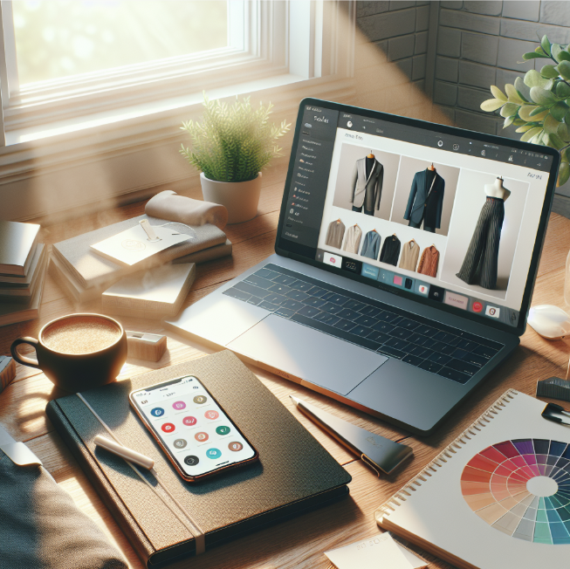
CONTENIDO
Introducción a la IA
Prompts
Agentes de IA
Automatización de procesos - RPAs
Generación de contenido

Slide 4
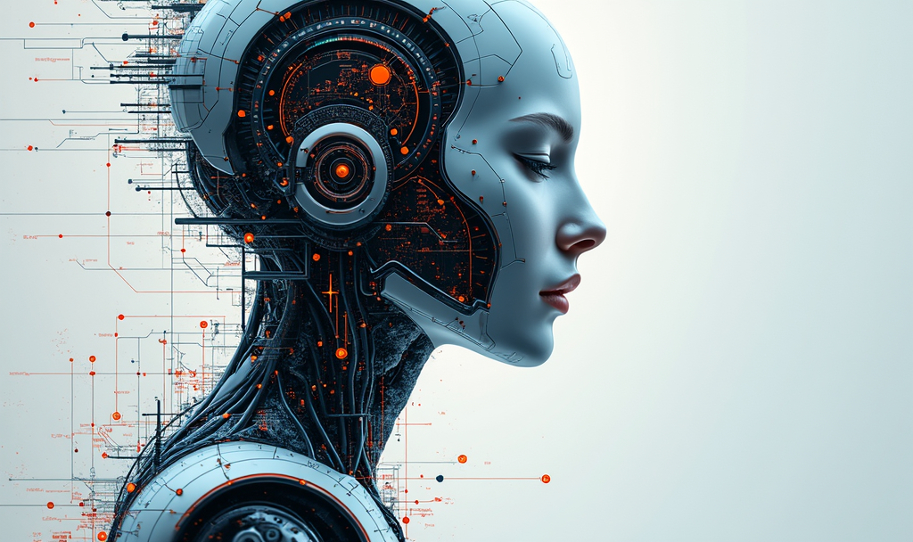
Introducción a la IA
Notes:
La inteligencia artificial (IA) es un conjunto de tecnologías que permiten que las computadoras realicen una variedad de funciones avanzadas,
incluida la capacidad de ver, comprender y traducir lenguaje hablado y escrito, analizar datos, hacer recomendaciones y mucho más.
Preguntar sobre la IA en sus hogares en sus vidas cotidianas
Volver a preguntar sobre la IA pero en el trabajo
La Inteligencia Artificial está revolucionando la forma en que trabajamos, tomamos decisiones y automatizamos procesos. Su impacto se puede ver en múltiples áreas:
1️⃣ Automatización de Tareas Repetitivas
La IA permite que las máquinas ejecuten tareas que antes requerían intervención humana.
Ejemplo: Chatbots que responden preguntas frecuentes en empresas, eliminando la carga de trabajo manual.
2️⃣ Optimización y Eficiencia
Reducción de tiempos y costos: Empresas usan IA para acelerar procesos como análisis de datos o predicción de ventas.
Mayor precisión: Los algoritmos de IA pueden analizar grandes volúmenes de datos con menor margen de error que los humanos.
3️⃣ Mejor Toma de Decisiones
La IA analiza tendencias y patrones que los humanos podrían pasar por alto.
Ejemplo: En el sector financiero, los bancos usan IA para detectar fraudes y recomendar inversiones.
4️⃣ Personalización de Experiencias
Empresas como Netflix y Spotify utilizan IA para recomendar contenido según los gustos del usuario.
En marketing, la IA ayuda a personalizar anuncios y mejorar la experiencia del cliente.
5️⃣ Innovación en Diferentes Industrias
Salud: Diagnóstico médico asistido por IA.
Transporte: Vehículos autónomos y optimización de rutas.
Manufactura: Robots inteligentes en líneas de producción.
💡 Pregunta interactiva para el público: ¿Cómo creen que la IA podría mejorar su día a día o su industria?

Slide 5
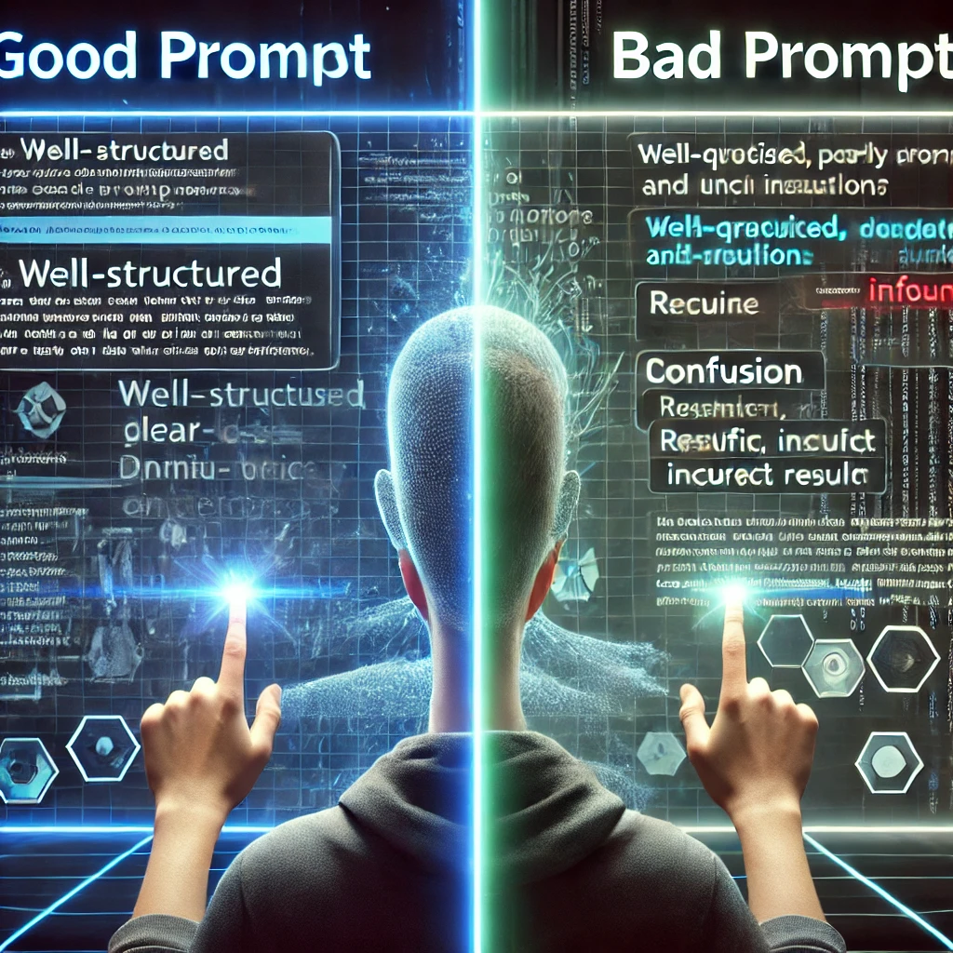
Prompts
Notes:
Hablar de WhatsApp y como funciona

Slide 6
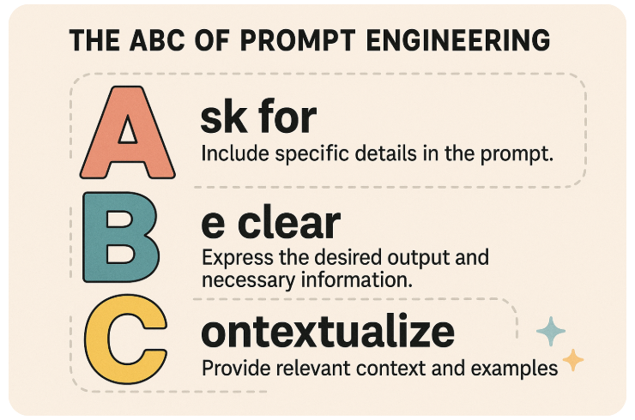
Técnicas para prompts
ABC
Notes:
1. Creación de publicaciones para redes sociales
Prompt (ABC): ✳️ Redacta (A) ✳️ una publicación para LinkedIn anunciando el lanzamiento de un nuevo producto de software de gestión de inventario (B) ✳️ con un tono profesional, destacando sus beneficios clave en no más de 100 palabras y con un llamado a la acción al final. (C)
Prompt (ABC): ✳️ Escribe un artículo (A) ✳️ sobre la importancia del marketing digital para pequeñas empresas que están comenzando a vender en línea (B) ✳️ en un tono accesible, con ejemplos prácticos, dividido en subtítulos claros y de al menos 600 palabras. (C)
Prompt (ABC): ✳️ Genera un guión (A) ✳️ para un video educativo de 2 minutos que explique qué es el blockchain a estudiantes de secundaria (B) ✳️ utilizando un lenguaje simple, ejemplos cotidianos y evitando tecnicismos innecesarios. (C)

Slide 7
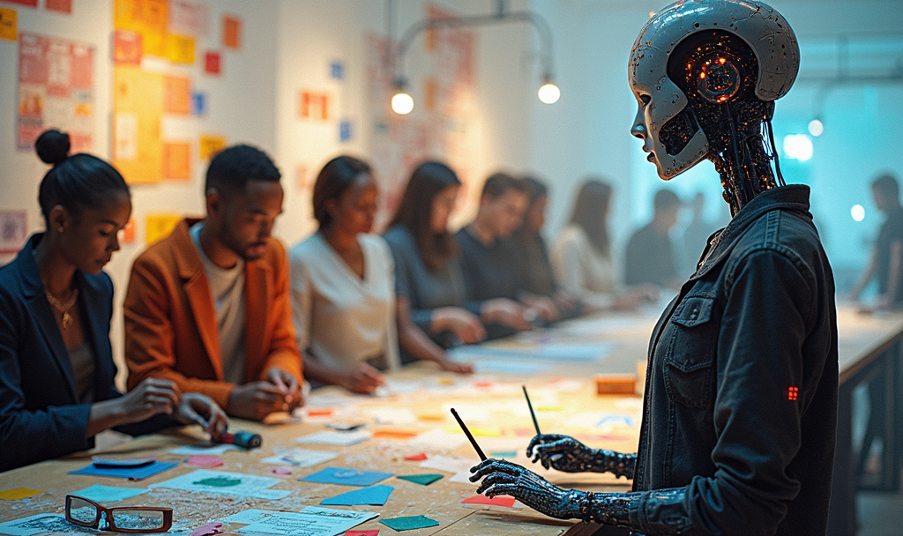
Técnicas para prompts
Priming
Notes:
Eres [especialista de algún área específica].
Necesito que me expliques [tema específico] para [nivel de conocimiento del usuario].
El objetivo es [educar/informar/diagnosticar/ de forma general] + complemento.
Eres un redactor creativo especializado en moda masculina, especialmente en productos innovadores de ropa interior para hombres jóvenes.
Tu estilo de escritura es juvenil, atractivo y centrado en destacar los beneficios clave del producto de forma natural y convincente.
Sabes cómo captar la atención de un público entre 18 y 30 años, usando un lenguaje moderno, claro y con un tono cercano.
Ahora, escribe una descripción de entre 100 y 150 palabras para un bóxer impermeable diseñado para climas fríos.
Este producto se vende a través de una tienda online de ropa interior masculina.
Enfócate en los beneficios del producto, como la comodidad, la protección contra el frío y su diseño moderno.
Haz que suene atractivo, útil y con estilo para su público objetivo.

Slide 8

Técnicas para prompts
CoT
Notes:
CoT: Cadena de pensamiento
Imagen de: https://iartificial.blog/aprendizaje/desentranando-chain-of-thought-cot-que-es-y-como-funciona/
Aplica la tecnica de CoT para que mis clientes objetivo puedan reconocer mi marca. Aqui en esta url puedes ver de que tratan mis servicios: https://wearpump.co/es/

Slide 9
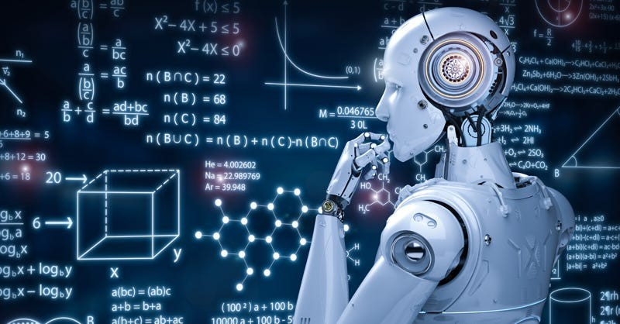
Técnicas para prompts
Few Shoot
Notes:
Imagen tomada de: https://www.linkedin.com/pulse/zero-shot-one-shot-few-shot-learnings-how-different-types-raja-csm
Aplica la tecnica de CoT para que mis clientes objetivo puedan reconocer mi marca. Aqui en esta url puedes ver de que tratan mis servicios: https://wearpump.co/es/
Eres un experto en marketing. Ayudame creando un ads inspirador para mis clientes. Aquí hay un ejemplo de mi ads anterior: Deseo que sea mucho más impactante que este.
Anuncio: Formato Instagram/Facebook (imagen o video corto con copy)
🖼 Imagen o video sugerido:
Hombre seguro, moderno, en una habitación minimalista con luz natural.
Viste únicamente ropa interior PUMP!, en pose relajada pero poderosa.
Diseño vibrante (línea DRIP o ICONIC).
Close-ups de detalles del material.
Cierre con: "Diseñado en Canadá. Hecho en Colombia. Creados para ti."
✍️ Copy del anuncio:
[Encabezado] 💥 No es solo ropa interior. Es una declaración de quién eres.
[Cuerpo del anuncio]
Cuando te vistes por dentro, decides cómo enfrentar el mundo. Estilo que vibra contigo. Comodidad que te empodera. Diseño canadiense. Producción ética en Colombia. Porque tu ropa interior también habla por ti.
[Llamado a la acción] 🔗 Descúbrete en cada prenda → [Botón: Explorar colección]
✅ Variante para Google Ads (Search)
Título 1: Ropa Interior Masculina con Estilo Título 2: Diseños Audaces, Producción Ética Descripción: Diseño canadiense + producción sostenible. PUMP! redefine lo que significa sentirse bien por dentro y por fuera.

Slide 10
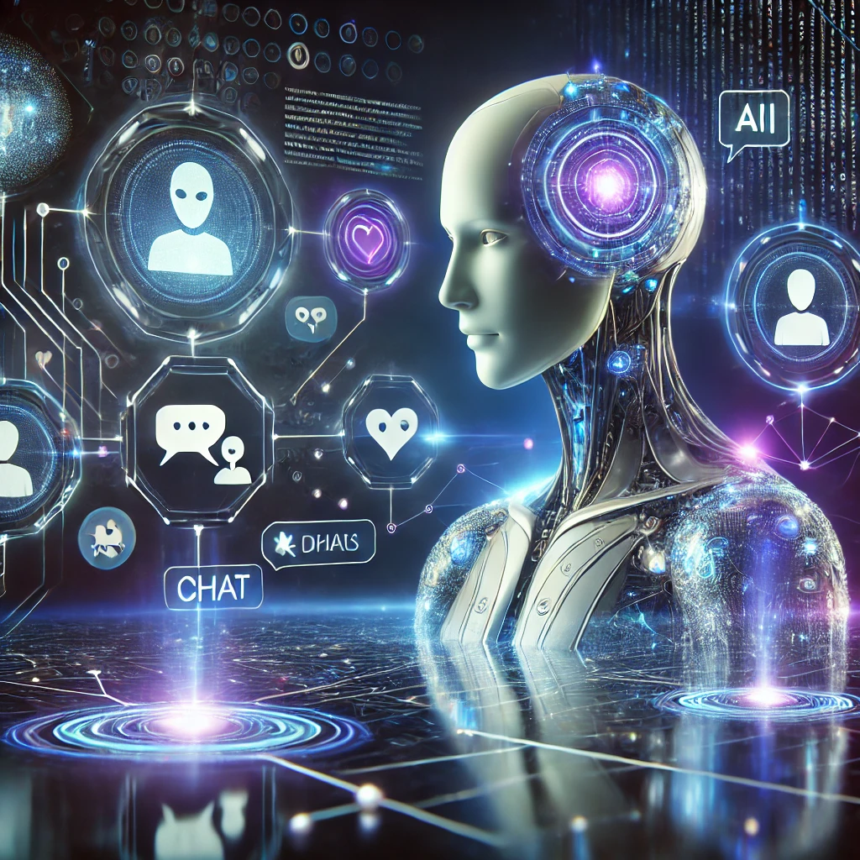
Agentes de IA
Notes:
Eres un experto en mar

Slide 11
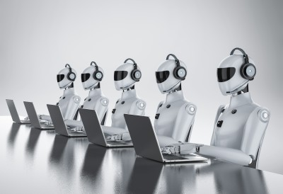

Slide 12
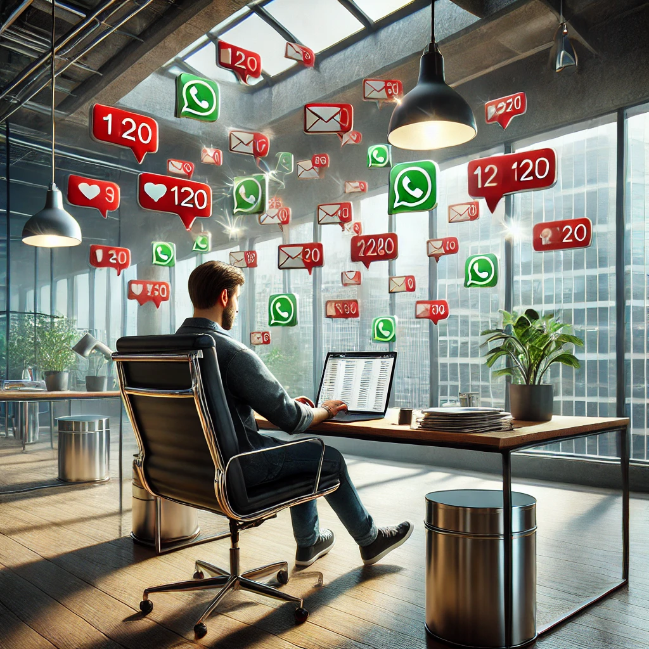
Automatización de procesos

Slide 13
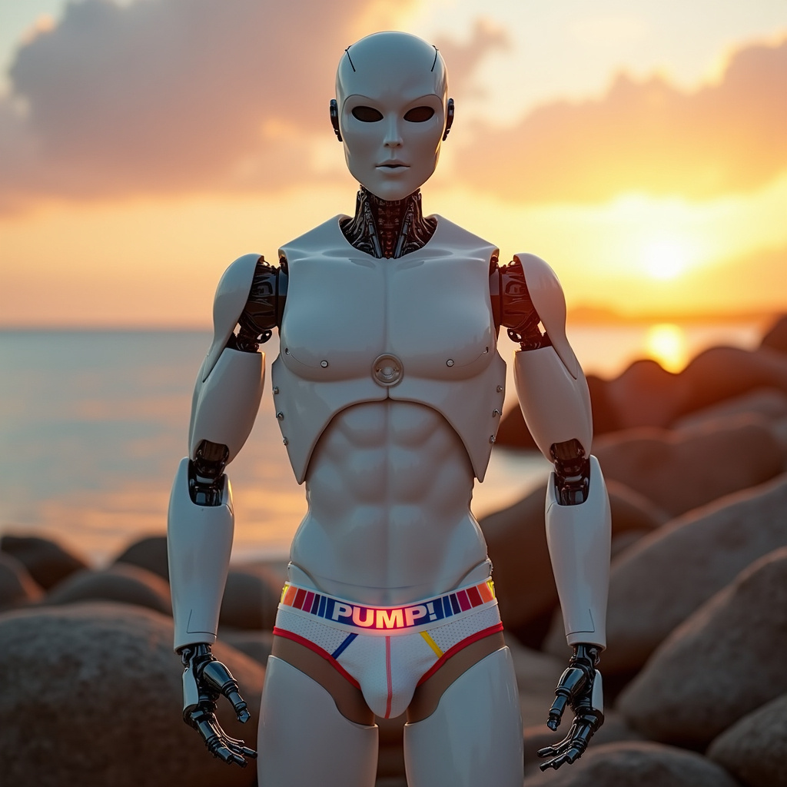
Generación
Contenido

Slide 14


